Slide 1
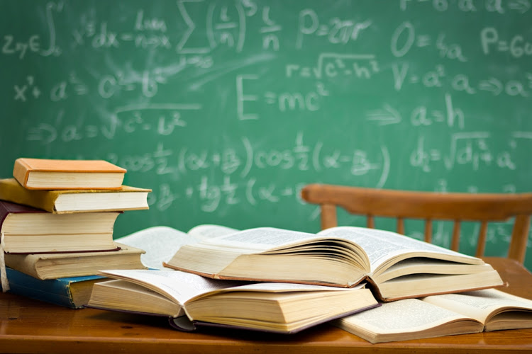
№ 9-10 дәріс тақырыбы: Оқу процесінің мəн-мағынасы
Жоспары:
1. Оқу процесінің мəні жəне дидактика жөнінде түсінік
2. Оқу- дидактикалық процесс
3. Оқу процесінің қызметтері
4. Оқудың əдіснама-дидактикалық жүйелері
5. Таным теориясы жəне оқу

Slide 2
Оқу жəне білімдену проблемалары педагогиканың дидактика деп аталатын бөлімінде зерттеледі
«Дидактика» термині грек тілінен енген, аудармасы didaktikos – «үйретуші» дегенді білдіреді. Алғашқы рет бұл сөз неміс педагогы Вольфганг Ратке (1571-1635) шығармаларында қолданылып, оқыту өнері мəнін аңдатқан
Я.А.Коменский дидактиканы «баршаны барлық нəрсеге үйретудің əмбебап өнері» деп түсіндірген
“Дидактика мұғалімге жалпы жол-жоба көрсетіп,
жетекшілік етеді… сыннан өткен тиімді деген жолдарды
ғана нұсқайды” Жүсіпбек Аймауытов
Дидактиканың негізгі міндеттері В.Ратке заманынан бермен қарай бірде өзгерместен келе жатыр. Олар: нені үйрету жəне қалай үйрету проблемасын шешу; қазіргі заман педагогикасы бұларға қоса –қашан, қай жерде, кімді жəне не үшін оқыту қажет деген мəселелерді қарқынды зерттеуде

Slide 3
Дидактика- бұл оқу жəне білімдену, олардың мақсаттары, мазмұны, əдістері, құрал-жабдықтары, ұйымдастырылуы мен нəтижелері жөніндегі ғылым
Дидактика өз пəні аймағында іске қосылатын заңдылықтарды зерттейді, оқу процесінің барысы мен нəтижесіне негіз болар тəуелділіктерді талдайды, жоспарланған мақсаттар мен міндеттердің орындалуын қамтамасыз етуші əдістер, ұйымдастыру формалары мен құрал-жабдықтарын белгілейді. Осының арқасында ол екі басты функцияны атқарады: 1) теориялық (диагностика жəне болжастыру); 2) практикалық (қалыпты іс-əрекет, құралдар дайындау)

Slide 4
Дидактика терминін неміс педагогы В.Ратке (1571-1635) ғылыми айналымға алғаш енгізді. Ол өзінің лекция курсын «дидактика» немесе «сабақ беру өнері» деп атаған еді.
Я.А.Коменский бірінші болып дидактиканы ғылыми білім жүйесі ретінде жасап, балаларды оқытудың бірізділікті ұстанымдарын және ережелерін ұсынды. Ол «Ұлы дидактика» (1657) еңбегінде оқыту теориясының маңызды сұрақтарын қарастырады: білім беру мазмұны, көрнекілік дидактикалық ұстаным, бірізділікті оқыту, оқытудың сыныптық-сабақтық жүйесін ұйымдастыру және т.б. Я.А.Коменскийдің оқыту теориясы тәрбиелеудің табиғатқа сәйкестілік принципіне сай құрылған. Я.А.Коменский орта ғасырдағы жаттауға негізделген оқытудың орнына балалардың жастық және психологиялық ерекшелігіне сай оқу жұмысының жаңа жүйесін ұсынды. Қайта өрлеу дәуірінде философияда гуманистік бастама үлкен мәнге ие болғанда Ж.Ж.Руссо оқытуда баланың сұранысын, қажеттілігін, өзекті қызығушылықтарын ескеруге шақырды. И.Г.Песталоцци біржақты тәрбиелеудің бүкіл түрлеріне қарсы шығып, адамның барлық күштерін және қызығушылықтарын дамыту керек деген оқыту мақсатына назар аударды

Slide 5
Дидактиктер және психологтар (Т.В.Кудрявцев, И.Я.Лернер, А.М.Матюшкин, М.И.Махмутов т.б.) проблемалық оқыту концепциясын жасады. Оқушыларда танымдық қызығушылықты, білімге деген сұранысты қалыптастырудың мәселелері зерттелінді.
Дидактика үшін оқыту психологиясы (Н.А.Менчинская, П.Я.Гальперин, Д.Б.Эльконин, В.В.Давыдов т.б.) зерттеулерінің үлкен мәні бар, онда білім мазмұнын құрудың психологиялық алғышарттары көрсетіледі.
Дидактиканың дамуына озық тәжірибені жалпылау, жаңашыл-педагогтардың (Ш.А.Амонашвили, В.Ф.Шаталов т.б.) ізденістері септігін тигізуде

Slide 6
Оқытудың негізгі сипаттары:
басқару-шылық
қызметтің мазмұндық және іс-әрекеттік жақтарының бірлігі
екіжақтылық, ол субъектілердің өзара байланысына негізделеді
тұлғаның жан-жақты дамуына бағыттылығы
танымның ерекше үдерісі

Slide 7
Оқыту үдерісінің құрылымы екі басты субъектілердің, яғни оқытушы мен студенттердің өзара бірлескен іс-әрекетімен танылған. Біріншісінің іс-әрекеті – білім беру, оқыту, ал екіншісінің іс-әрекеті – оқу.

Slide 8
Дидактиканың негізгі категориялары (ұғымдары):
Сабақ беру
Оқыту
Білім беру
Оқу

Slide 9
«Оқу» түсінігі құбылысты білдіреді
Оқу процесі – бұл барысында білім беру, игеру, тəрбиелеу жəне дамыту міндеттерін іске асыруға бағытталған оқытушы мен оқушы арасындағы мақсат бағдарлы өзара байланысты іс -əрекет
Оқу процесі екі тарапты сипатқа ие. Оның құрамы өзара табиғи байланыстағы екі түрлі əрекеттен тұрады: оқыту – мұғалімнің оқу материалын меңгеруге орай ұйымдастыратын оқу-үйрету іс-əрекеттері жəне оқып үйрену – білім меңгеру мақсатындағы оқушының іс-əрекеттері

Slide 10
Оқыту процесінің қызметтері:
білімдендіру
тəрбиелеу
ұйымдастыру
ынталандыру
дамыту

Slide 14
оқу процесінің ең алдымен білім, ептілік, дағдыларды, шығармашылық іс-əрекет тəжірибесін қалыптастыруға бағытталады.
Білім (знание) – бұл деректер, мəлімет, ұғымдар, ережелер, заңдар, теориялар, формулалар мен сипаттамаларды , т.с.с. түсіну, есте қалдырып, қажеттікке орай қайта жаңғырту
Білімдендіру қызметі –
Ептіліктер –
бұл адамның ережелерге сүйене отырып, қандай да нақты əрекеттерді орындау қабілеті. Дəлірек айтсақ, ептілік дегеніміз – білімді практикамен байланыстыра қолдану тəсілдерін, жолдарын меңгеру
бұл саналы іс-əрекеттің автоматтастырылған бірлігі. Басқаша айтсақ, дағды – ойланбай орындалатын, жоғары дəрежеде жетілген ептілік
Дағды –

Slide 15
Педагогика теориясы мен тəжірибесінде дамыту мақсатына орай ерекше оқу технологиялары нақтыланған:
- ақыл-ой əрекеттерін кезеңмен дамыту бағыты (И.Я.Талызина);
- теориялық материалдар көлемін арттыра беру (Л.В.Занков);
- жоғары қарқын жəне қиыншылық деңгейінде оқыту (Л.В.Занков);
- оқушылардың өз оқу əрекеттерін сезінуін қамтамасыз ету (Л.В.Занков);
- проблемді оқыту (А.М.Матюшкин, М.И.Махмутов);
- оқудың дамытушы əдістер жүйесін қолдану (И.Я. Лернер, М.Н.Скаткин);
- оқудағы мазмұндық қорытындылау тұжырымы (В.В.Давыдов, Д.Б.Эльконин);
- оқушылардың танымдық іс-əрекеттерінің белсенділігін көтеру əдістерін қолдану (Г.И.Щукин);
- төңіректері қоғам, адам, өнермен қатынастардан болатын толғаныс, көңіл-күй, сезімталдық дамыту жолдары пайдалану арқылы оқу тиімділігін арттыру бағыты (Д.Кабалевский, И.Волков).

Slide 16
Таным - бұл қоршаған болмыстың, оның элементтерінің белсенді ақыл-ой жəне көңіл-күй іс-əрекеттері мен олардың нəтижесі, яғни білім; жалпыланған теория, заңдар мен ғылыми ұғымдардың санада бейнеленуі
Оқудың теориялық - əдіснамалық негізі - материалистік таным теориясы (гносеология). Бұл теорияға орай əлем шынайы, адам санасынан тыс жасайды, бірақ оны танып білуге болады
Шындық пен нақты болмысты танудың диалектикалық жолы – тікелей байқап, сезуден бейнақты ойлауға, одан практикаға өту
Таным мен оқу арасында жалпы ортақтастық көп. Оқушы қоршаған дүниені тану арқылы дамиды, кемелденеді

Slide 17
ОҚЫТУДЫ ӨМІР СҮРУГЕ БЕЙІМДЕУГЕ АЙНАЛДЫРУ
«баға үшін оқу» психологиясының өзгеру қажеттілігі
оқыту барысында еңбек етуге, белгілі бір мамандыққа бейімдеу
барлық пәндерді оқытуда білім алушыны өмір сүруге бейімдеу
балалардың бәріне теңдей қарау. Олардың әрбірімен тұлға тұрғысынан қарым-қатынас жасау
оқыту, тәрбиелеу үдерісінің «субъект-субъект» жүйесінде жүргізілу
оқу тапсырмаларының өмірлік жағдаяттар мен тәжірибелерге арналуы оқушылардың логикалық ойлауын дамытуға бағытталуы
еңбекке үйрету негізінде білім беру
жас ұрпақты мамандықты сүюге бағыттауда мектеп-колледж-жоғары оқу орны қызметтерінің өзараәрекеттестігін тиімді жүзеге асыру және т.б.

Slide 18
НАЗАРЛАРЫҢЫЗҒА
РАХМЕТ

